Slide 1
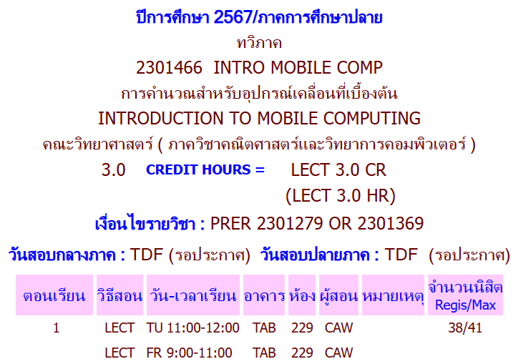
แก้ไขครั้งล่าสุดเมื่อวันที่ 9 มกราคม 2568
2301279 Introduction to Computer Network 2301369 Data Communication I

Slide 3
Content Chapter 01: Introduction Chapter 02: Wireless Transmission
Chapter 03: Medium Access Control
Chapter 04: Global System for Mobile Communication (GSM)
Chapter 05: Satellite Systems
Chapter 06: Broadcasting Systems
Chapter 07: Wireless LAN
Chapter 08: Mobile IP
Chapter 09: 4G (OFDM)
Chapter 10: 5G (MIMO)
Chapter 11: ภาษา HTML / JavaScript / CSS เริ่มสอนตั้งแต่สัปดาห์ที่ 2 - 4
Chapter 12: Web API (back end) เริ่มสอนตั้งแต่สัปดาห์ที่ 5 - 6
Chapter 13: Web Application (front end) เริ่มสอนตั้งแต่สัปดาห์ที่ 7 - 11
Chapter 14: Mobile Application (front end) เริ่มสอนตั้งแต่สัปดาห์ที่ 12 - 14
Chapter 15: Mobile Security

Slide 4
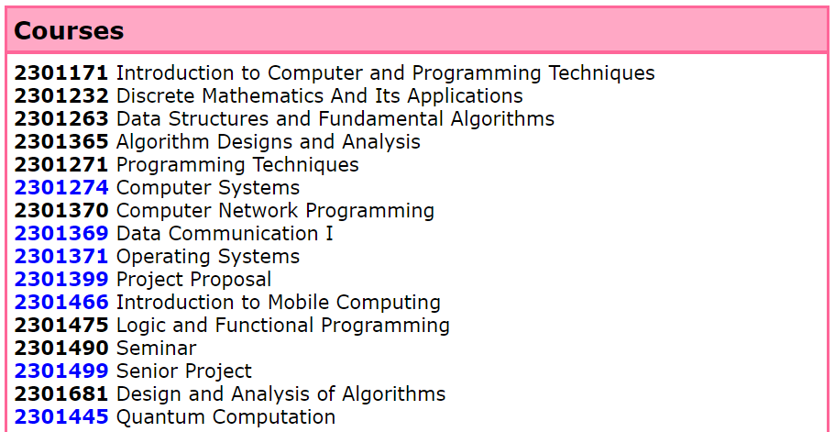
Website
https://cache111.com

Slide 5
Textbooks

Slide 6
พัฒนา Application ด้วย React และ React Native บัญชา ปะสีละเตสัง สำนักพิมพ์ ซีเอ็ด
ISBN: 9786160843220

Slide 7
สัดส่วนคะแนน คะแนนจาก assignment ครึ่งเทอมแรก 25%
คะแนนสอบกลางภาค 25%
คะแนนจาก assignment ครึ่งเทอมหลัง 25%
คะแนนสอบปลายภาค 25%
การประเมินผลการศึกษา
≥ 85 ได้เกรด A ที่เหลือ ตัดเกรดแบบอิงกลุ่ม
สอบกลางภาค/ปลายภาค วันสอบกลางภาค วันศุกร์ที่ 14 มี.ค. 2568 ในคาบเรียน วันสอบปลายภาค วันศุกร์ที่ 25 เม .ย. 2568 ในคาบเรียน
เอาโน้ต A4 เข้าได้ 10 แผ่น (20 หน้า) เขียนด้วยลายมือนิสิตเท่านั้น หรือ print จาก tablet

Slide 8
Chapter 01 - Introduction

Slide 9
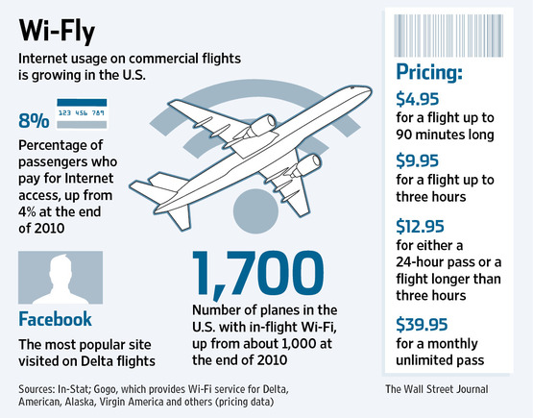
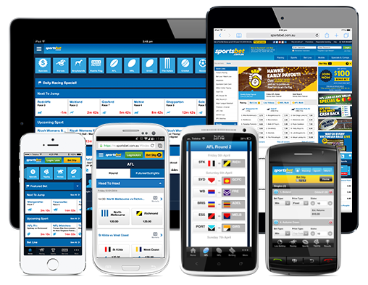
Computer Trends
Computers are portable.
Users move or travel.

Slide 10
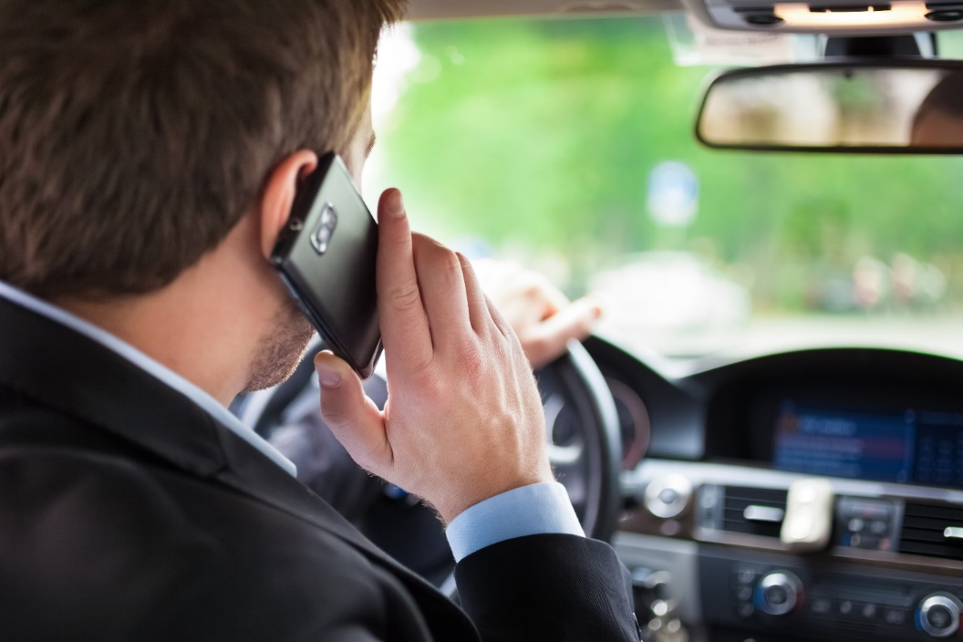
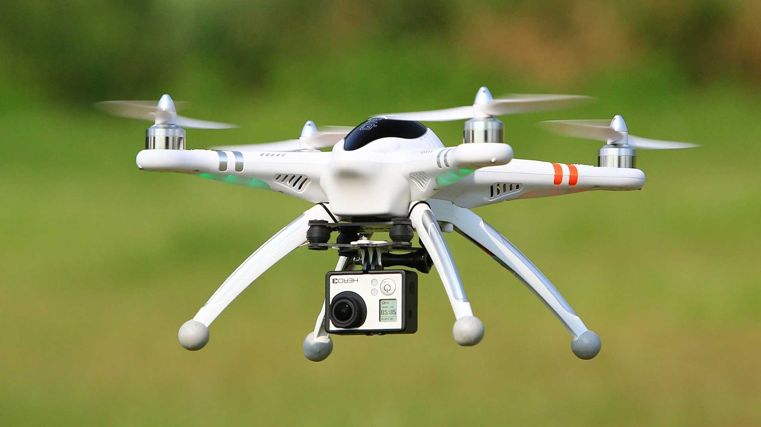
Device Portability (Mobile = Wireless)
A mobile device can move with or without a user.

Slide 11
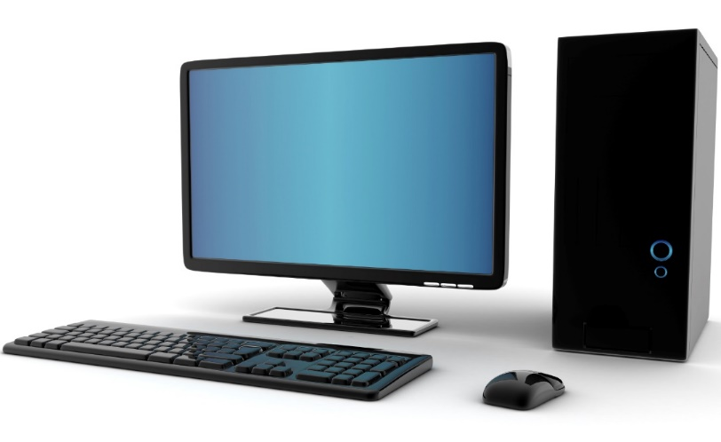
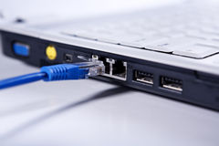
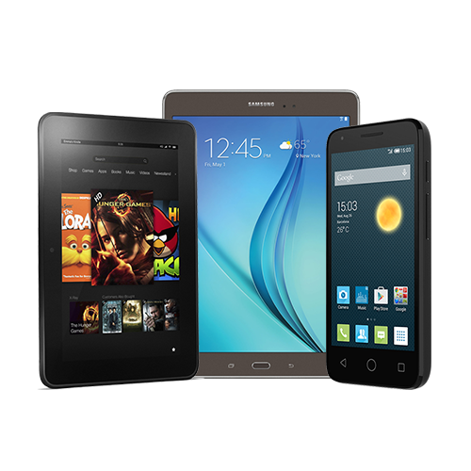
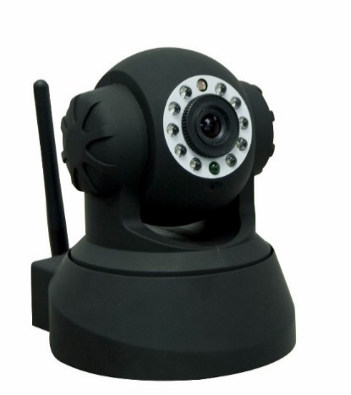
{ fixed, mobile } x { wired, wireless }
Fixed and Wired
Mobile and Wired
Fixed and Wireless
Mobile and Wireless

Slide 12
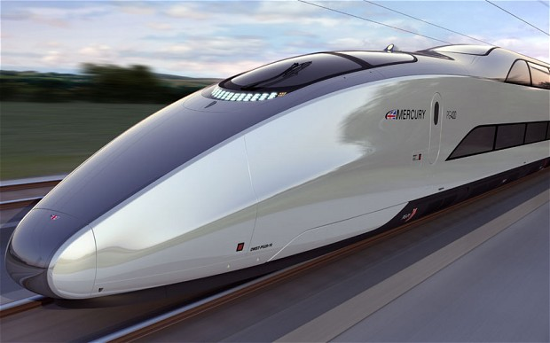
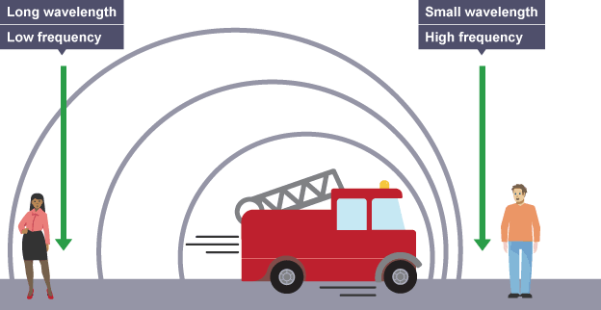
Speed Limits (for mobile devices)
ปัจจุบันอาจจะทำได้มากกว่านี้แล้ว
ความเร็วของยานพาหนะ
รถยนต์ 200 km/h
รถไฟ 350 km/h เครื่องบิน 900 km/h
ขีดจำกัดของเทคโนโลยี
GSM 250 km/h AMPS 100 km/h DAB 200 km/h
Doppler Effect
GSM = Global System for Mobile Communications
AMPS = Advanced Mobile Phone System DAB = Digital Audio Broadcasting
https://tech.ebu.ch/docs/techreview/trev_265-kozamernik.pdf

Slide 13
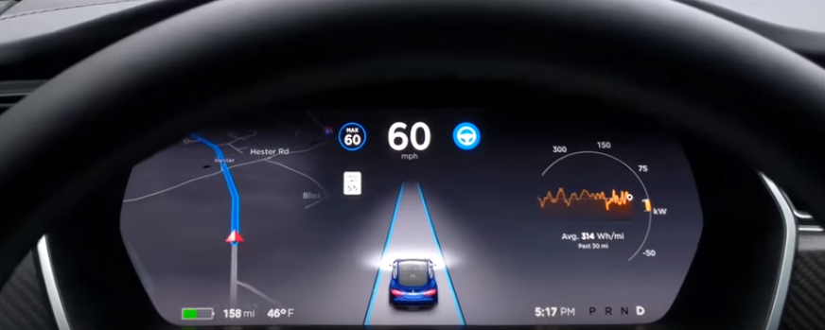
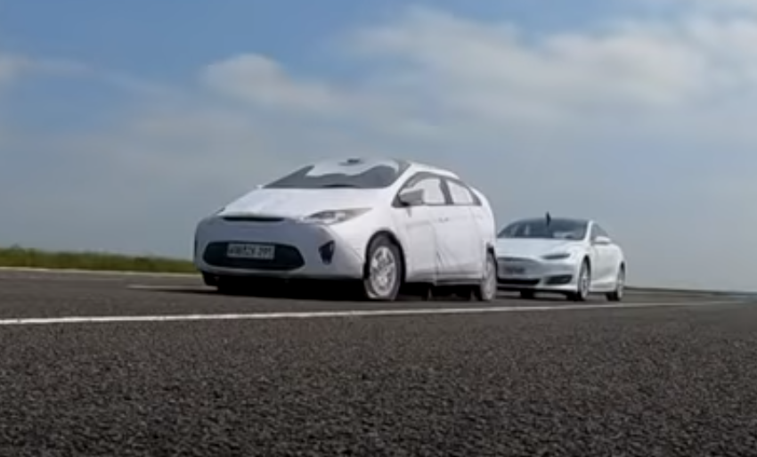
Ad-Hoc Network
ถ้ามี ad-hoc network บอกรถคันอื่น ๆ จะช่วยลดอุบัติเหตุได้ ทั้งกรณีที่ใช้คนขับ และใช้ AI ขับ ad-hoc หมายถึง เฉพาะกิจ ชั่วคราว ad-hoc network ปกติก็เป็น wireless อยู่แล้ว
https://www.youtube.com/watch?v=sVtkmeoNmZQ

Slide 14
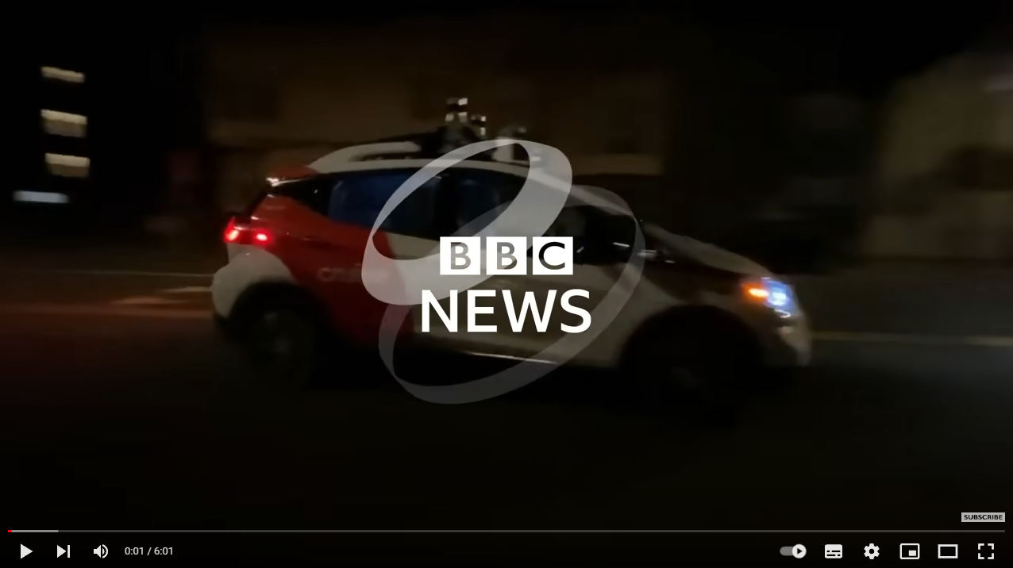
Driverless-taxi service
https://www.youtube.com/watch?v=Y8qfHlpe31k

Slide 15
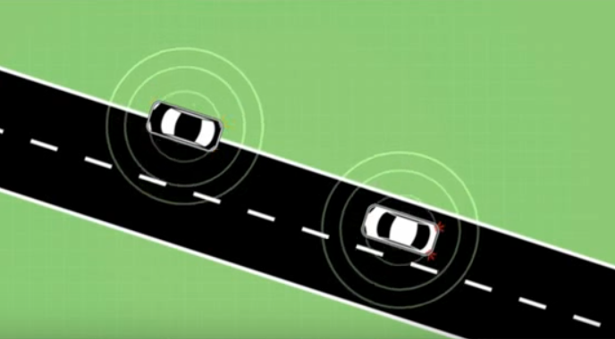
Vehicle “Ad Hoc” Network
https://www.youtube.com/watch?v=i2nGSUx9r_s

Slide 16
https://www.brandbuffet.in.th/2017/01/norway-first-nation-switch-off-fm-radio/

Slide 17
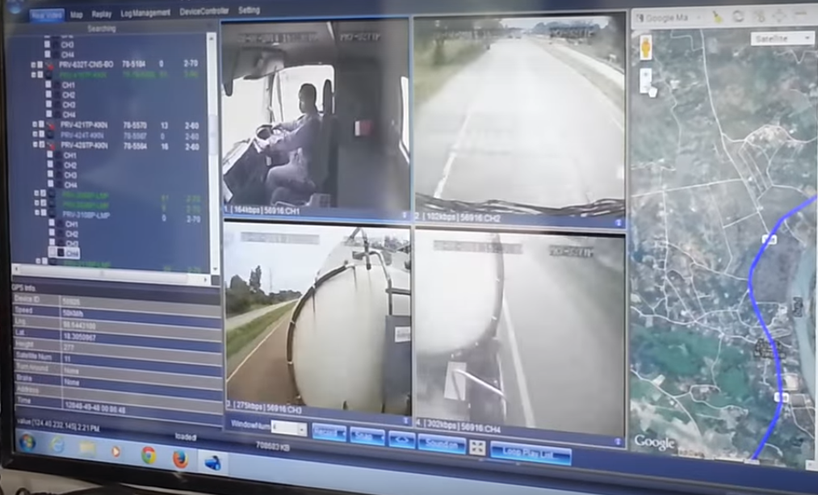
Logistics
https://www.youtube.com/watch?v=kVsiKiH4f4s
https://www.youtube.com/watch?v=r6he6F_o6tQ

Slide 18
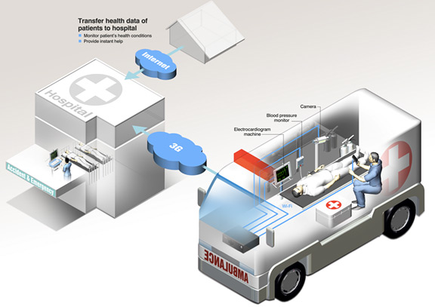
Emergencies
http://www.adlinktech.com/solution/Ambulance-based_Telemedicine_Saving-Real-Time.php Video https://www.youtube.com/watch?v=eDBiiioMWDc https://www.youtube.com/watch?v=l5tdkpLb9z4

Slide 19
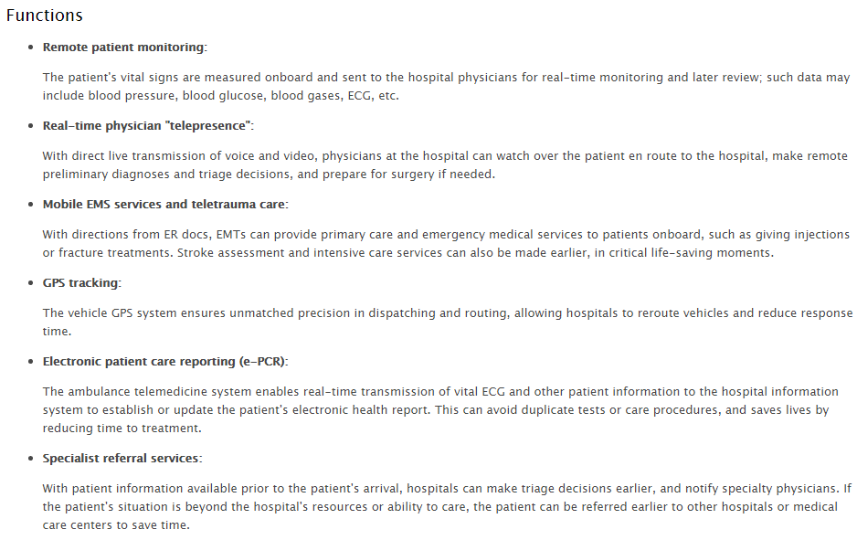

Slide 20
Business
เช็ครายการสินค้าในคลัง ราคาปัจจุบัน รายงานยอดขาย พัฒนาไปเป็นซื้อของออนไลน์

Slide 21
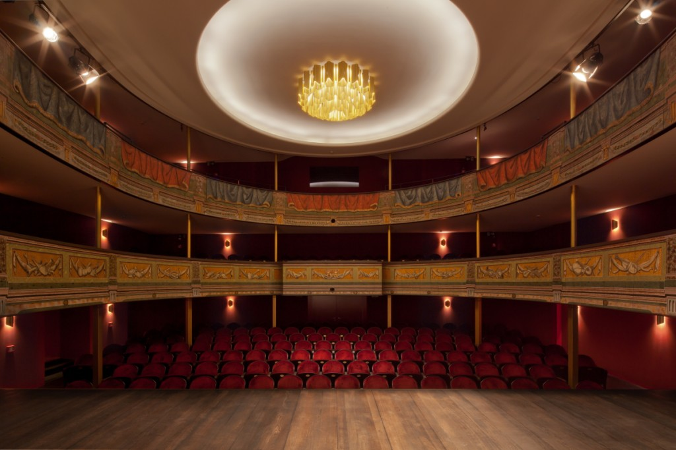
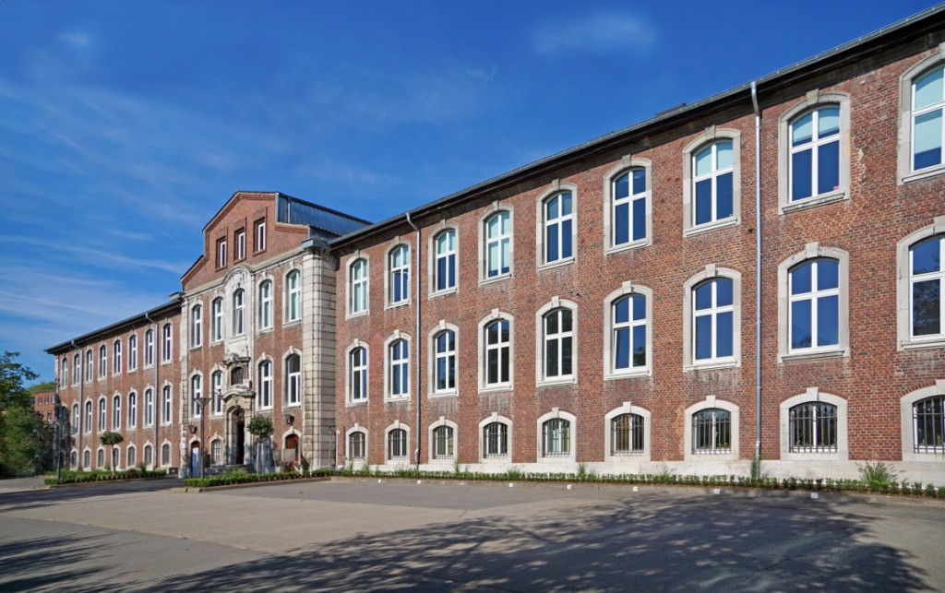
Historical Buildings
Beaming from the outside

Slide 22
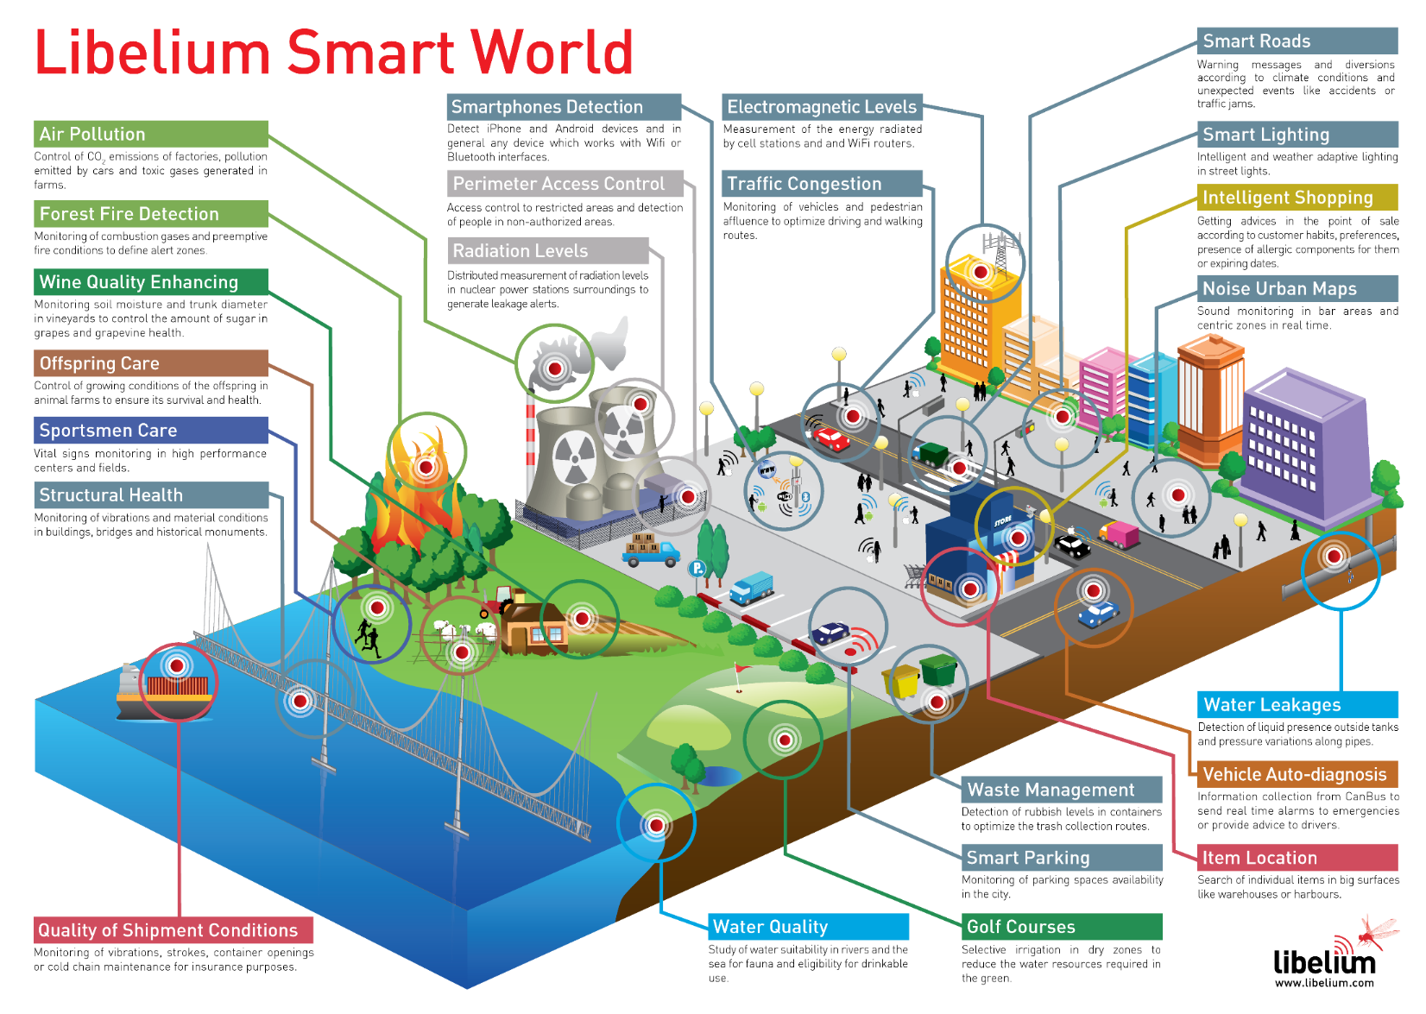
Wireless Sensors

Slide 23
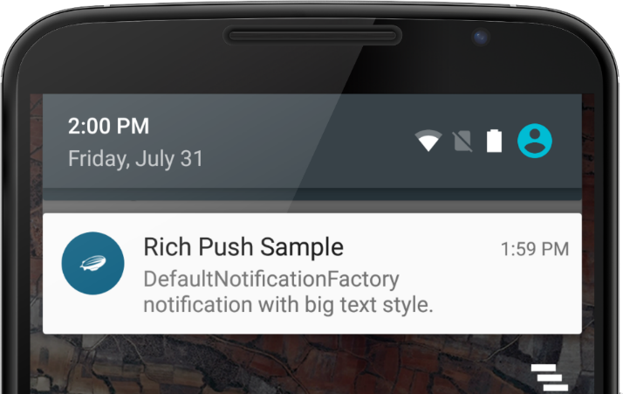
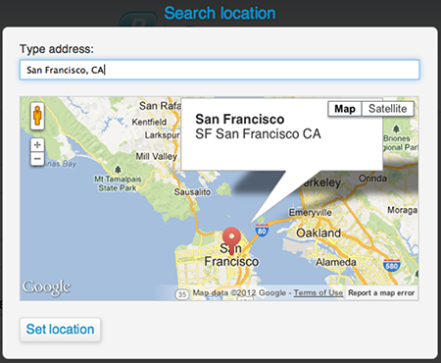
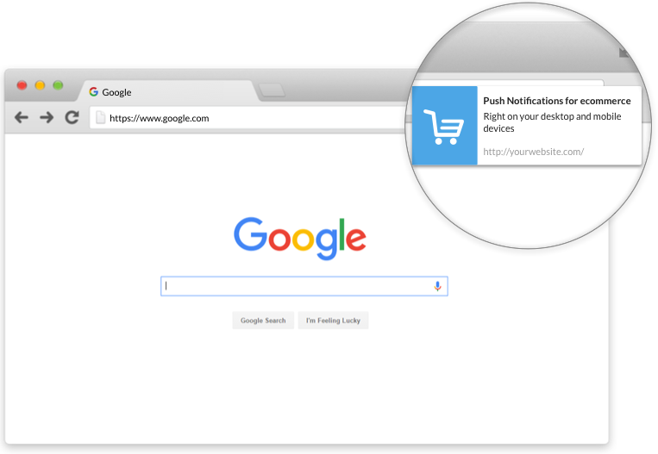
Location-Dependent Services
Geo-based Push Notifications

Slide 24
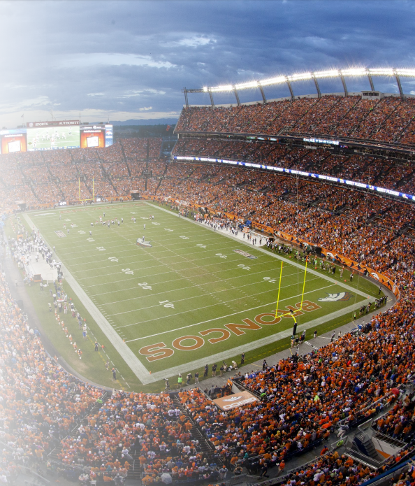
Cisco Connected Stadium Wi-Fi
Denver Broncos
https://www.cisco.com/c/en/us/solutions/industries/sports-entertainment/stadium-wifi.html

Slide 25
A Short History of Wireless Communication
Ancient time: light & mirror
150 BC mentioned by Polybius, Greece
Smoke signals, Red Indians and selection of a new Pope
Han dynasty in ancient China 206 BC – 24 AD: light was used for signaling message along a line of signal towers towards the capital Chang’an (Xi’an)
Navy & sailors: light and flags (before radio transmission)
1794: optical telegraph by Claude Chappe (โทรเลข – telegraph ปกติใช้สาย)
All optical transmission systems “suffer” จากความถี่สูงของแสงที่ใช้เป็นพาหะ สิ่งกีดขวางเล็กๆ เช่น ฝน หมอก ก็ทำให้สื่อสารไม่ได้แล้ว Wireless communication กว่าจะสำเร็จได้ก็ต้องรอการค้นพบคลื่นแม่เหล็กไฟฟ้า (electromagnetic waves) และการพัฒนาเครื่องมือที่ใช้ modulate คลื่น เช่น FM / AM ที่ modulate ด้วย frequency / amplitude
(wire) 1843: first commercial telegraph line between Washington and Baltimore
(wire) 1876: invention and marketing of the telephone by Alexander Graham Bell
(wire) 1881: public telephone service in Berlin
(wire) 1936: public voice and video service

Slide 26
1831: demonstration of electromagnetic induction by Michael Faraday and James C. Maxwell (1831 - 79)
1886: demonstration of wave character of electrical transmission through space
1856 – 1943: increasing of the distance of electromagnetic transmission by Nikola Tesla
1895: demonstration of wireless telegraphy in 1895 by Guglielmo Marconi (high transmission power > 200 kW)
1907: commercial transatlantic connections เกิด World Administration Radio Conference (WARC)
1906: radio broadcast by Reginald A. Fessenden (voice & music for Christmas)
1915: wireless voice transmission between New York and San Francisco
1920: commercial radio station (KDKA from Pittsburgh)
1920: discovery of “short wave (high frequency)” by Marconi คลื่นสั้นมีคุณสมบัติสำคัญคือสะท้อนบรรยากาศชั้น ionosphere ทำให้ส่งสัญญาณออกไปได้ทั่วโลก นึกภาพคลื่นที่ออกจากแหล่งกำเนิดแล้วสะท้อนบรรยากาศและกลับมายังพื้นโลก เช่นนี้เรื่อยไป ทำให้กระจายไปทั่วโลก
1906: invention of electronic vacuum tube by Lee DeForest and Robert von Lieben ช่วยให้ตัวรับส่งมีขนาดเล็กลง
1911: mobile transmitter on board a Zeppelin

Slide 27
1926: telephone in a train on the Berlin-Hamburg line
1922: car radio in Ford Model T (integrated)
1927: car radio “Philco Transitone” เป็นกล่องวิทยุ แยกชิ้นออกมาจากรถได้
Around 1928: TV across Atlantic, color TV, สถานี WGY (Schenectady, NY) เริ่มถ่ายทอดเป็นประจำและมีรายการข่าว
1932: teleteaching (piano lesson) by the CBS station W2XAB (still mechanical TV)
1933: invention of frequency modulation (FM) by Edwin H. Armstrong (AM คุณภาพไม่ดีเนื่องจาก interference)
After WW II, 1958: analog A-Netz 150 MHz (connection setup only from mobile station, no handover) หมายถึง อุปกรณ์รับสัญญาณ connect กับ base station เดียว (fixed) ไม่สามารถย้ายไป connect กับ base station อื่นได้
1971: A-Netz had coverage of 80 percent and 11,000 customers
1972: B-Netz (160 MHz) สามารถโทรจาก fixed telephone network ได้ แต่ต้องรู้ตำแหน่งของ mobile receiver ระบบนี้ใช้ใน Austria, Netherlands, Luxembourg ในปี 1979 มีลูกค้า 13,000 ใน West Germany เครื่องรับส่ง (sender / receiver) มีขนาดใหญ่ ติดตั้งแบบ built-in มาในรถยนต์

Slide 28
ในช่วงเวลาเดียวกัน ประเทศในกลุ่มยุโรปเหนือ (Denmark, Finland, Norway, and Sweden) ได้พัฒนา Nordic Mobile Telephone (NMT) system ซึ่งเป็นต้นแบบของระบบมือถือที่เราใช้ในปัจจุบัน (Nokia เป็นของ Finland) Analog NMT ใช้ความถี่ 450 MHz เป็นตัวเลือกเดียวในท้องที่ทุรกันดาร ความถี่ 900 MHz ตามมาในปี 1986
1982: ประเทศในกลุ่มยุโรปตัดสินใจพัฒนา pan-European mobile phone standard ขนานไปกับการเกิด European Union (EU)
900 MHz
Roaming throughout Europe
Fully digital (lossless ตรงข้ามกับ lossy) ระบบดิจิตัลจะได้ข้อมูลถูก 100% เสมอ หรือ ไม่ได้เลย (ต้องส่งใหม่ทั้งหมด)
Voice and data service
เกิด Groupe Spéciale Mobile (GSM) เปลี่ยนชื่อเป็น Global System for Mobile Communications
1983: เกิด US system advanced mobile phone system (AMPS)
850 MHz
Wireless home telephone (CT0 and CT1 standards in 1980 and 1984) มี CT2 ด้วย
Around this time: the German C-Netz at 450 MHz with analog voice transmission ทำ hand-over ระหว่าง cells ได้แล้ว แต่ยังไม่มีมือถือที่เป็นดิจิตัล ระบบส่วนใหญ่ยังคงเป็นแอนะล็อก (hand-over เกิดจาก device mobility อาจจะเกิดตอนที่กำลังโทรอยู่ก็ได้ ผู้ใช้สามารถคุยโทรศัพท์ต่อเนื่องไปได้ขณะเกิด hand-over) นอกจาก voice transmission มีบริการ fax, data transmission via modem, e-mail (แปลงสัญญาณ analog เป็น digital)

Slide 29
1990: fully digital systems, ETSI เริ่มใช้ digital European cordless telephone (DECT)
1,880 – 1,900 MHz with a range of 100 – 500 m
120 duplex channels 1.2 Mbit/s for data transmission (น่าจะหมายถึงทุก channel รวมกัน)
10,000 users/km²
ETSI ย่อมาจาก European Telecommunications Standards Institute
DECT ถูกเปลี่ยนชื่อเป็น digital enhanced cordless telecommunications เพื่อการตลาด
1991: GSM เวอร์ชันแรกเสร็จแล้ว เอกสารหนา 5,000 หน้ากระดาษ
GSM = global system for mobile communication
900 MHz, 124 full-duplex channels
Full international roaming
Automatic location services (น่าจะหมายถึงหาให้อัตโนมัติว่าผู้รับอยู่ที่ไหน ผู้โทรไม่ต้องระบุเอง)
Authentication, encryption on wireless link (ดักฟังไม่ได้), interoperation with ISDN systems
(ISDN = Integrated Services for Digital Network)
High audio frequency, short message service (SMS), fax, data 9.6 kbit/s
มากกว่า 190 ประเทศใช้ GSM เกิน 70% ของ market share ทั่วโลก

Slide 30
หลังจากนั้น: AMPS (US) และ GSM (EU) ไม่เพียงพอกับเมืองที่มีคนอยู่หนาแน่น
GSM ใช้ความถี่ใหม่คือ 1,800 MHz (หรือรู้จักกันในชื่อ DCS 1800, DCS = digital cellular system)
Better voice quality (newer speed codecs)
More and smaller cells
ใน US ก็ใช้ GSM แต่เรียกชื่อใหม่ว่า PCS 1900 ใช้ความถี่ 1,900 MHz
(PCS = personal communications service)
AMPS พัฒนาเทคโนโลยีใหม่ที่ช่วยเพิ่ม bandwidth และยังทำงานบนความถี่เดิม เกิด 3 incompatible systems
AMPS
TDMA = Time division multiple access (การแบ่งช่องสัญญาณด้วยเวลา)
CDMA = Code division multiple access (การแบ่งช่องสัญญาณด้วยโค้ด)

Slide 31
Standards (EU) vs. market forces (US)
GSM เป็นตัวอย่างที่ประสบความสำเร็จของ standardization ทำ roaming ได้ง่าย ขณะที่ใน US ต้องประสบปัญหา incompatible systems
Local area network (LAN)
1996: HYPERLAN by ETSI, operating at 23.5 Mbit/s (type 1) and 155 Mbit/s (type 4)
1997: IEEE standard 802.11 (2 Mbit/s at beginning and now 10 Mbit/s)
IEEE 802.11 ชนะ (มีผลิตภัณฑ์ออกมามากกว่า) แม้ว่า HYPERLAN จะมีประสิทธิภาพดีกว่า
1998: mobile communication ใช้ดาวเทียม “Iridium system” ใช้ดาวเทียม 66 ดวง ความถี่ 1.6 GHz สื่อสารกับโทรศัพท์มือถือ
1998: ยุโรปตกลงว่าจะใช้ UTMS = universal mobile telecommunications system โดยรวม GSM และ CDMA เข้าด้วยกัน
UTMS เป็น European proposal สำหรับ IMT-2000 (international mobile telecommunications) ซึ่งจะเป็นมาตรฐานของ mobile communication ในอนาคต ที่ความถี่ 2 GHz
หน่วยงานที่ดูแล IMT-2000 คือ International Telecommunication Union (ITU) เป็น inter แล้ว ไม่ใช่เฉพาะยุโรป

Slide 32
1999: wireless LAN (WLAN)
IEEE 802.11b ความเร็ว 11 Mbit/s ความถี่ 2.4 GHz
Bluetooth (for short range, low power?) ความเร็ว 1 Mbit/s ความถี่ 2.4 GHz
ITU กำหนดมาตรฐานของ 3G mobile phone systems
IMT-2000 (UMTS, CDMA2000, DECT, etc.)
Wireless application protocol (WAP) คล้ายกับ i-mode ในญี่ปุ่น WAP ไม่ประสบผลสำเร็จมากนัก ตรงข้ามกับ i-mode ที่ประสบความสำเร็จอย่างมากในญี่ปุ่น
2000: higher data rates and packet-oriented transmission for GSM
HSCSD, GPRS, etc.
เกิดการประมูลคลื่นความถี่ในราคาที่สูงเกินจริง (hype) “In Europe, UMTS was announced as capable of handling live, interactive video streaming for all users at 2 Mbit/s. All technically-oriented people knew that this promise could not be fulfilled by the system, but the auctions and beauty contests for licensing 3G spectrum started. In Europe alone more than €100 billion had been paid before the disillusionment set in. Companies that had never run a network before paid billions for licenses. Many of these companies are now bankrupt and the remaining companies suffer from the debts.”

Slide 33
2001: เริ่มใช้ 3G
Japan: 3G with FOMA service
Europe: several field trials
Korea: CDMA2000
New WLAN standards
IEEE 802.11a ความเร็ว 54 Gbit/s ความถี่ 5 GHz
IEEE 802.11g ความเร็ว 54 Gbit/s ความถี่ 2.4 GHz (ความถี่เดียวกันกับ 802.11b)
มือถือใหม่ๆ สามารถ connect ได้ทุกแบบ (ที่นิยมใช้คือ IEEE 802.11 b / g / n)
Many new Bluetooth applications
Digital TV via satellite
Cellular phone, satellites, cordless phones, wireless LAN (ในรูป 1.3) ต่างกันอย่างไร
Cellular phone มี cell มี hand-over เคลื่อนย้ายได้
Satellite ใช้ดาวเทียมแทน cell
Cordless phone ใช้ตามบ้านและบริษัท (fixed location แต่ย้ายที่ไปมาในบ้านได้?) ส่ง data ได้ด้วย แต่ถูกกลืนโดย Wi-Fi (เน็ตบ้าน), 3G, 4G
Wireless LAN ใช้ส่ง data ทั่วๆ ไปสำหรับ internet ไม่ได้ออกแบบมาเพื่อ voice data เหมือนโทรศัพท์ แต่ก็ใช้คุยกันได้

Slide 34
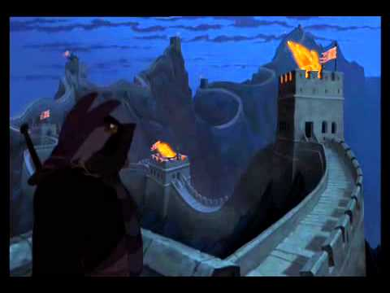
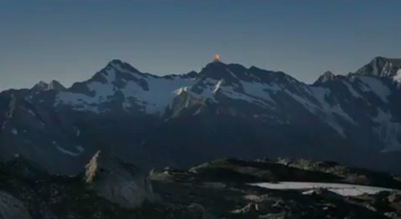
Great Wall of China Mulan (1998)
Beacons of Gondor Lord of the Rings (2003)

Slide 35
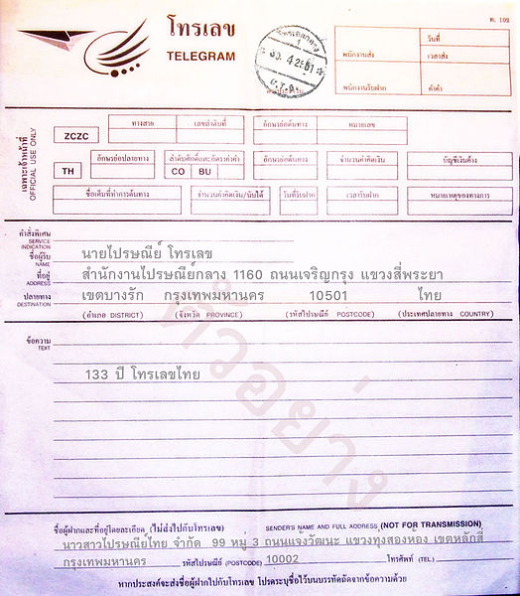
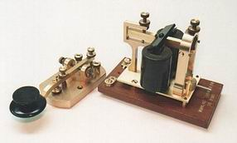
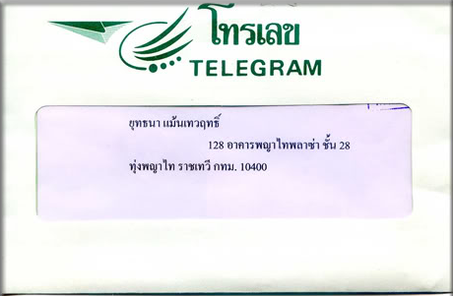
ยกเลิกบริการโทรเลข ตั้งแต่วันที่ 30 เมษายน พ.ศ. 2551 เวลา 20.00 น.

Slide 36
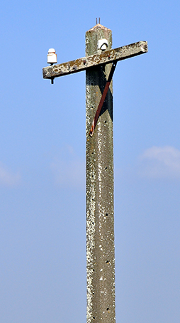
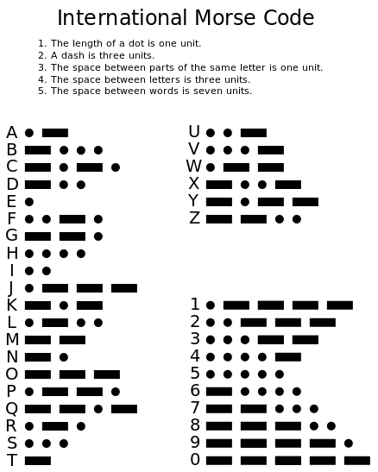
เสาโทรเลข

Slide 37
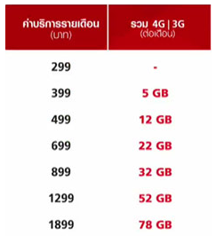
“อัตราค่าบริการคิดเป็นคำคำละบาท อาทิ วัน นี้ นับเป็น 2 คำก็ราคา 2 บาท คำในที่นี้รวมถึงชื่อที่อยู่ผู้รับด้วย ทีแรกก็เข้าใจว่าคิดเงินเฉพาะข้อความที่จะส่ง เลยส่งกันซะยาวเยียด พอรู้ที่หลังตัดคำกันแทบไม่ทันชื่อผู้รับใครจะหัวหมอใช้ชื่อเล่น เพราะคิดว่าประหยัดก็ไม่ได้ ต้องชื่อจริง นามสกุลจริงเท่านั้น (ใครชื่อนามสกุลยาวก็แพงหน่อย)” ปี พ.ศ. 2530
คำละ 0.000001 บาท ถูกลงล้านเท่า พ.ศ. 2559 (คำละ 2 char, 1 char = 2 bytes, 400 บาทต่อ 5 GB)

Slide 38
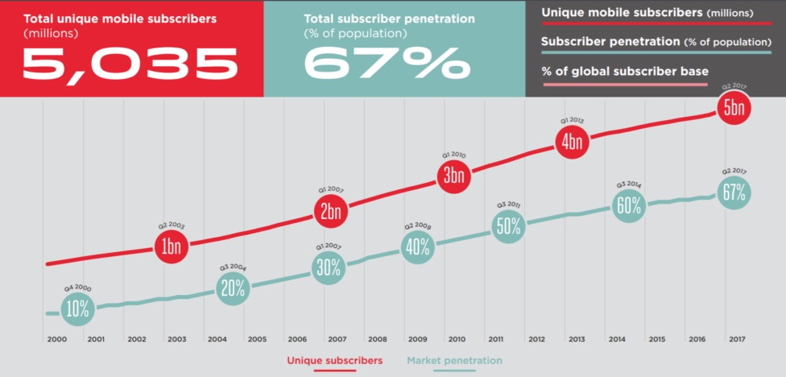
https://dazeinfo.com/2017/06/21/unique-mobile-subscribers-worldwide-apac-us/

Slide 39
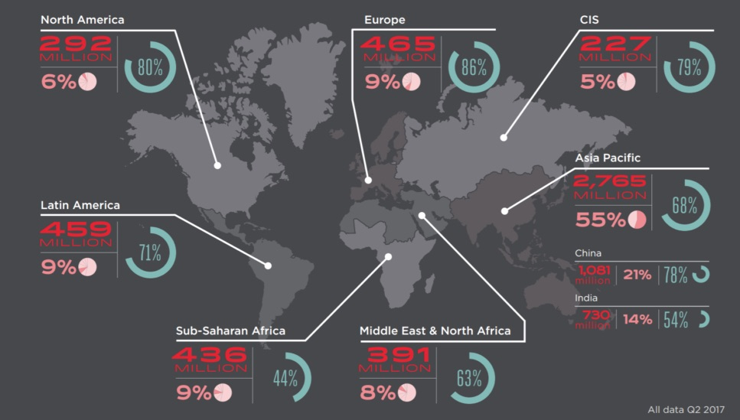
https://dazeinfo.com/2017/06/21/unique-mobile-subscribers-worldwide-apac-us/

Slide 40
Wireless Communication
Cellular Network
Wireless LAN (WiFi)
Radio / Television
Satellite
Bluetooth
RFID และ NFC

Slide 41
HyperText Markup Language (HTML)
The Hypertext Transfer Protocol (HTTP) HTTPS (HTTP Secure มีการเข้ารหัสข้อมูล)

Slide 43
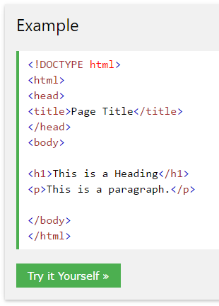

Slide 44
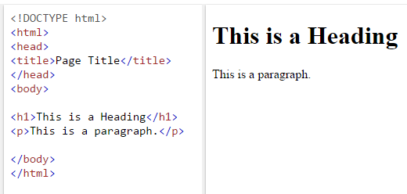
Text Editor (save ไปไฟล์ .html)
Web Browser
สังเกตว่ามี start tag และ end tag คู่กัน

Slide 45
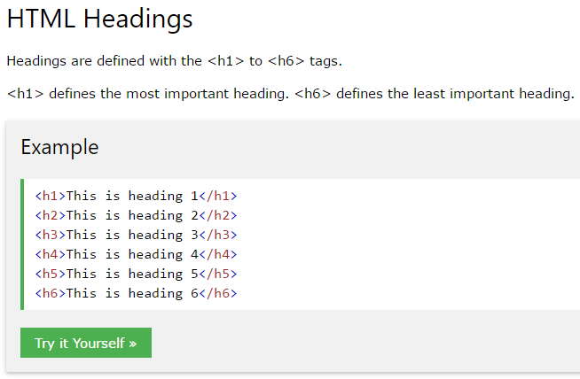

Slide 46
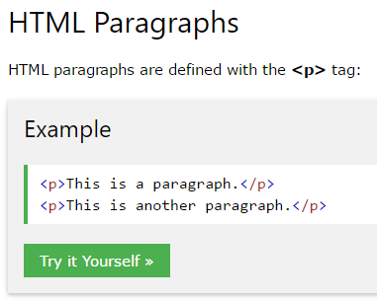

Slide 47
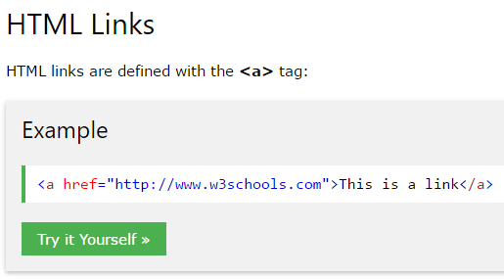

Slide 48
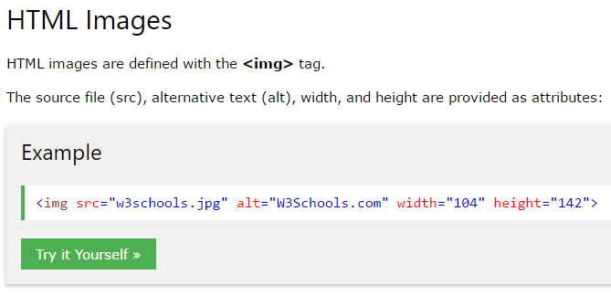

Slide 49
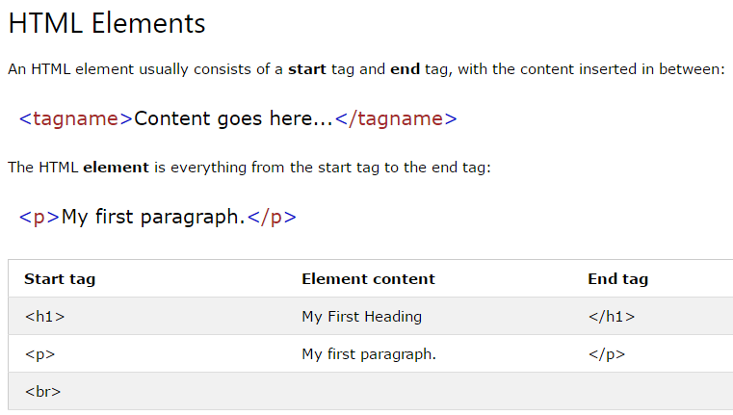

Slide 50
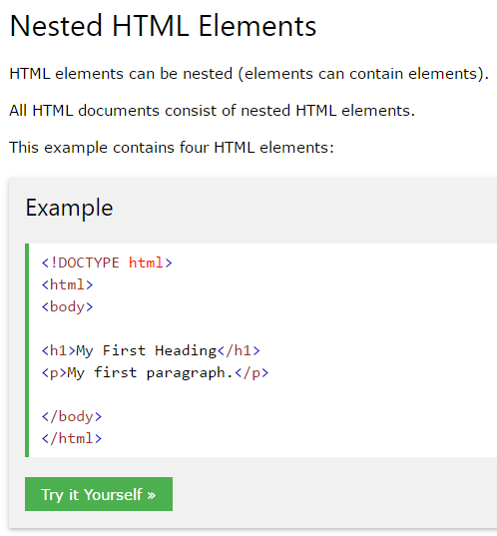

Slide 51
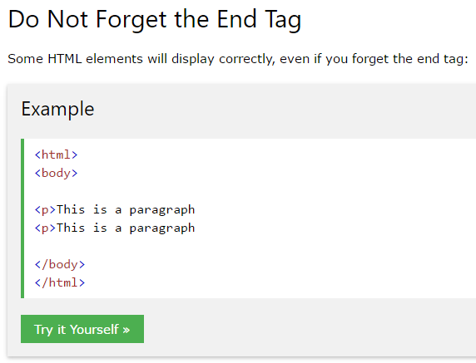

Slide 52
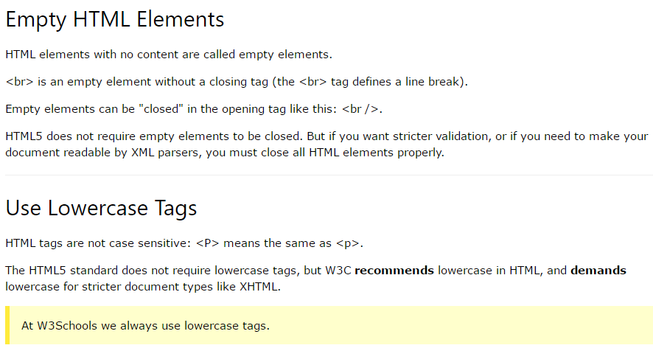

Slide 53
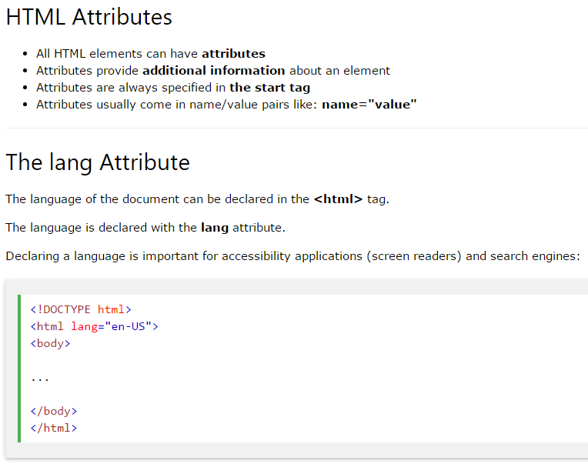

Slide 54
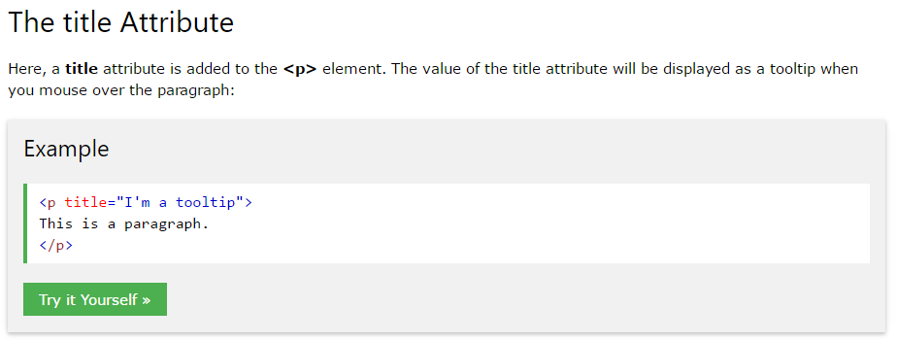
ล้าสมัยสำหรับ touch screen

Slide 56
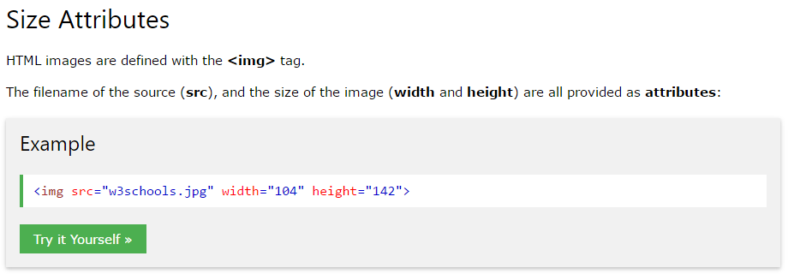

Slide 57
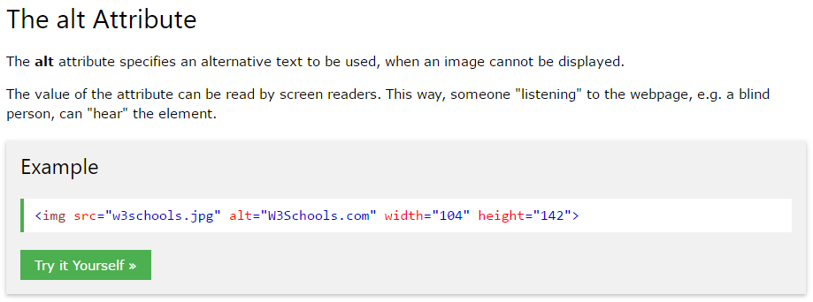

Slide 59
&#34; หรือ &quot; หมายถึง " &#39; หรือ &apos; หมายถึง '
&#60; หรือ &lt; หมายถึง < &#62; หรือ &gt; หมายถึง >
ดูเพิ่มเติมได้ที่ https://www.w3.org/wiki/Common_HTML_entities_used_for_typography

Slide 63
ปัจจุบันใช้ UTF-8 เว็บเบราเซอร์จะแสดงผลภาษาไทยได้ถูกต้อง โดยอัตโนมัติ ไม่ต้องระบุ <meta charset=“UTF-8”> ก็ได้
ล้าสมัยแล้ว

Slide 67
HTML5

Slide 68
มี property:value ได้หลายคู่
แต่ละคู่ คั่นด้วย ; (semicolon)

Slide 71
Absolution size ใช้ px Relative size ใช้ em (1 em = 16 px) 100% = ขนาดเท่าที่ระบุไว้ใน element นี้ 1 vw = 1% ของความกว้าง browser window size

Slide 74
<b> <i> เป็น explicit <strong> <em> เป็น semantic แล้วแต่ browser

Slide 79
Hint:
อ่านผ่านๆ สัก 60 - 70% แล้วลงมือทำ ไม่ต้องอ่านทั้งหมด หรือจำได้ทั้งหมด เมื่อทำงาน ใช้สามัญสำนึกว่ามันน่าจะมี HTML tag ที่ใช้ทำสิ่งที่เราต้องการได้ แล้วค่อยกลับไปหาว่าใช้ tag อะไร
อ่าน HTML, CSS และ JAVASCRIPT

Slide 80
Homework: Page Layout
ใช้ external CSS
ปรับสีพื้นหลัง ไม่ขาวดำ
ฟอนต์ Sarabun จาก Google Font
ใส่ภาษาไทยมาในเนื้อหาด้วย
จะทดสอบภาษาไทย
คลิกแล้วเปลี่ยนเนื้อหาเป็น London Paris Tokyo ใช้ javascript หรือวิธีอื่น ๆ ก็ได้
ฟอนต์สีดำ ไม่ขีดเส้นใต้
Background ชิดขอบ browser ไม่มี space
Background ชิดขอบ browser ไม่มี space
Background ชิดขอบ browser ไม่มี space
https://www.w3schools.com/html/html_layout.asp

Slide 81
https://www.w3docs.com/snippets/html/how-to-make-a-div-fill-the-height-of-the-remaining-space.html
เพิ่มเติม ให้ footer อยู่ติดขอบจอด้านล่างเสมอ

Slide 82
ปรับความสูงของเบราเซอร์แล้ว footer จะยังชิดขอบล่าง

Slide 83
Hint: ใช้ FLEX https://www.w3schools.com/cssref/css3_pr_flex.php

